Slide 1

Deep Neural Network
소프트웨어학과 202020994 추재훈

Slide 2
contents
Gradient Vanishing/Gradient Exploding
Some Initializations
Transfer Learning
Optimizers

Slide 3
Gradient Vanishing
Sigmoid
ex)
Layer 1: ax + b
Layer 2: sigmoid(Layer 1)
Layer 3: ax + b
Layer 4: sigmoid(Layer 3)
…
…
Layer 100: sigmoid(Layer 99)

Slide 4
Forward Passing
ax+b
sigmoid
ax+b
ax+b
sigmoid
…
Output

Slide 5
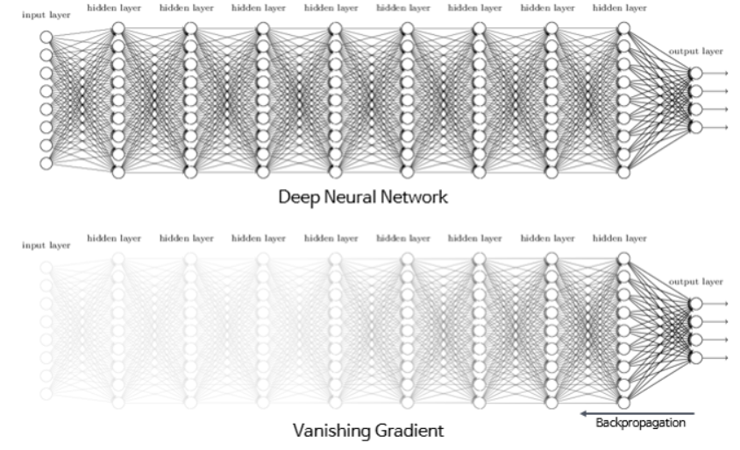
Gradient Vanishing

Slide 6
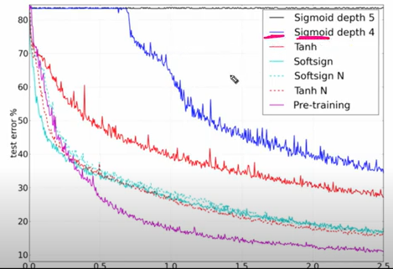
Gradient Vanishing

Slide 7
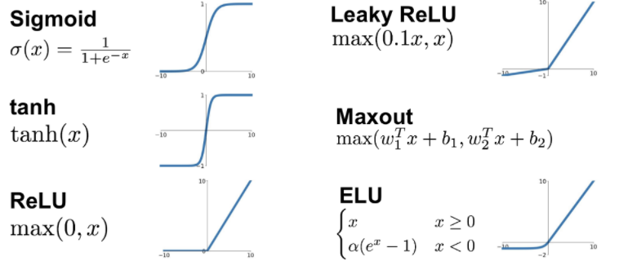
Activation Function

Slide 8
Gradient Exploding
순환 신경망(Recurrent Neural Network)에서 주로 나타남
Vanishing, Exploding
=> DNN 훈련을 어렵게 함

Slide 9
Glorot, He initialization
가중치 초기화(Weight initialization)
정방향 -> output 분산 = input 분산
역방향 -> layer 통과 전 gradient 분산 = 후 gradient 분산
fan-in fan-out (input, output 연결 개수)

Slide 10
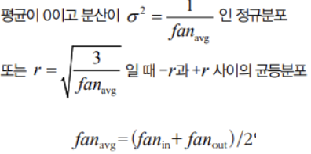
Glorot, He initialization
Glorot initialization
He initialization (about ReLu Activation Functions)

Slide 11



Batch Normalization (BN)
학습 속도(Training Speed)를 빠르게 할 수 있다.
1
가중치 초기화(Weight initialization)에 대한 민감도를 감소시킨다.
2
모델의 일반화(regularization) 효과가 있다.
3

Slide 12
Batch Normalization (BN)
활성화 함수의 활성화값 또는 출력값을 정규화 (정규분포로 만듦) 하는 작업을 말함
Neural network 의 각 layer에서 데이터(배치)의 분포를 정규화 하는 작업
일종의 노이즈를 추가하는 방법 (10장의 bias 와 유사함) -> 배치마다 정규화 -> 전체 데이터에 대한 평균 분산, 값이 달라질 수 있음

Slide 13
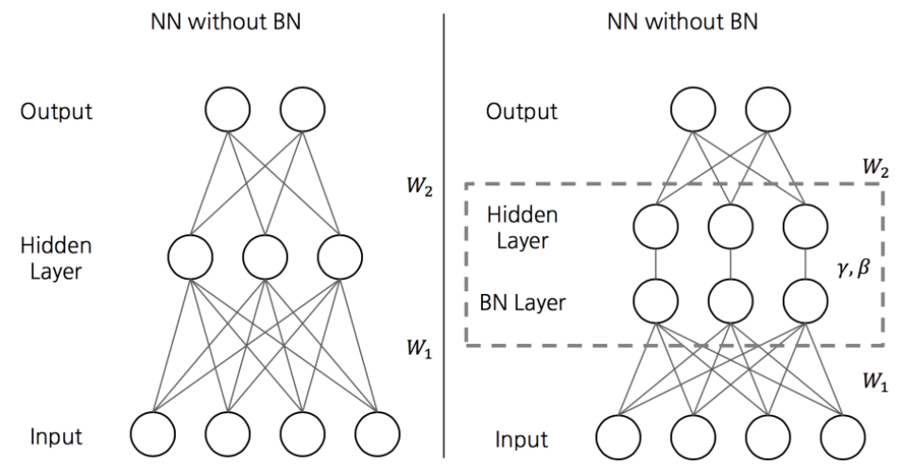
Batch Normalization (BN)

Slide 14
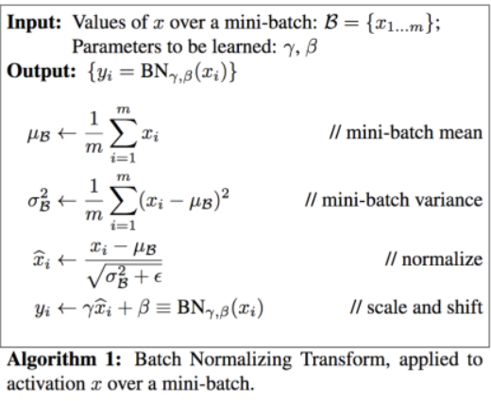
Batch Normalization (BN)

Slide 15
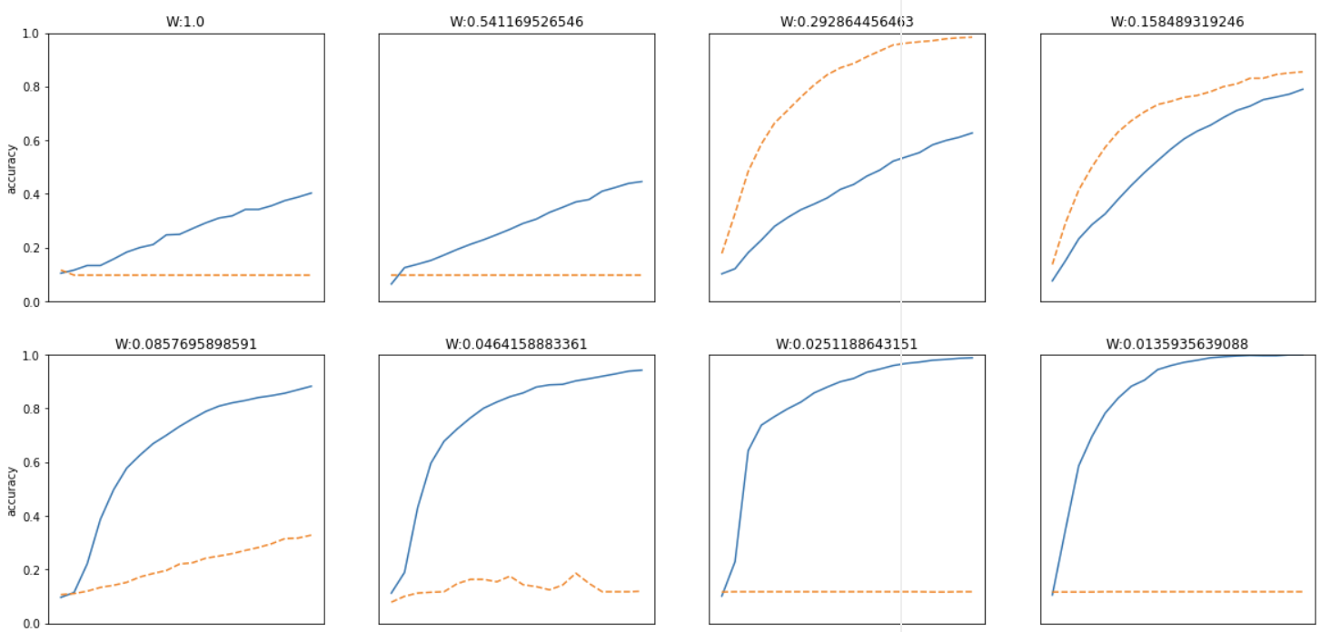
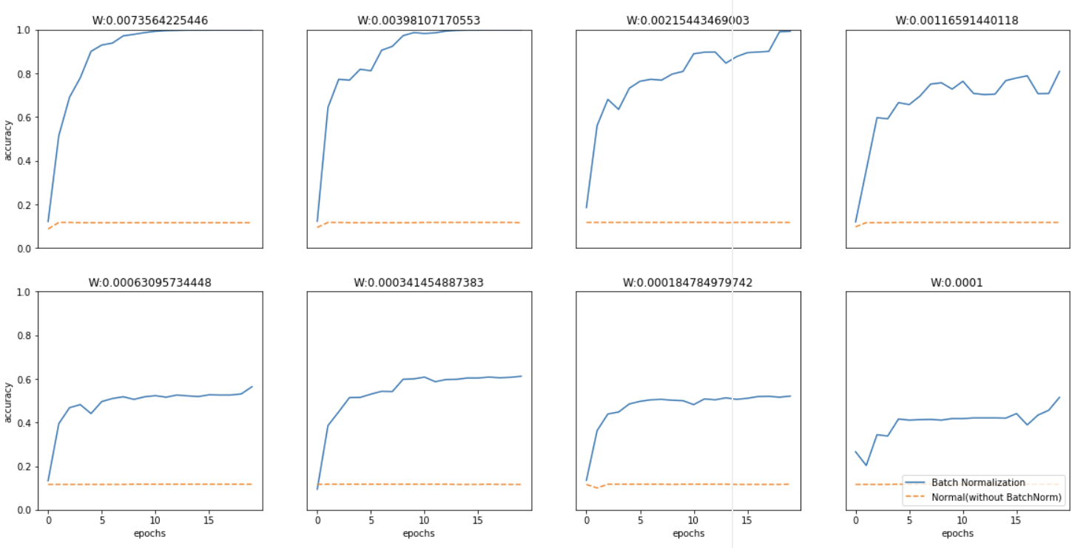
Batch Normalization (BN)

Slide 16
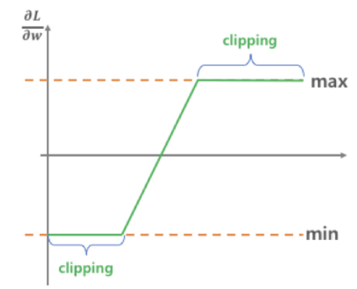
Gradient Clipping

Slide 17
Transfer Learning
Pre-trained model 사용
: 내가 풀고자 하는 문제와 비슷하면서 사이즈가 큰 데이터로 이미 학습이 되어 있는 모델

Slide 18
High-speed Optimizer
Momentum optimization
Nesterov accelerated gradient
AdaGrad
RMSProp
Adam
Nadam
Learning schedule

Slide 19
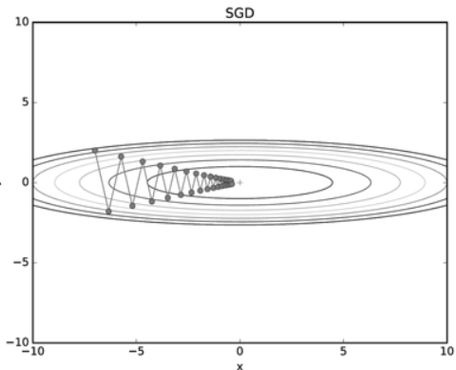
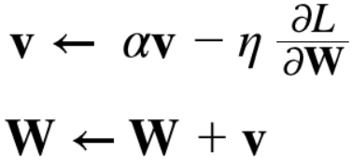

Momentum optimization
경사하강법

Slide 20
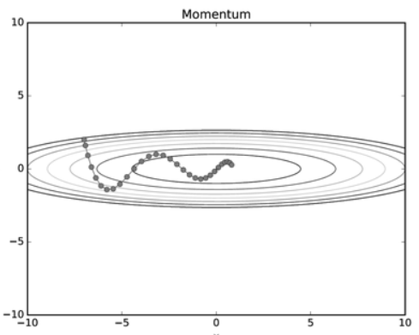
Momentum optimization
vs

Slide 21

Nesterov accelerated gradient (NAG)
모멘텀 최적화의 변종
모멘텀 최적화보다 더 빠름

Slide 22
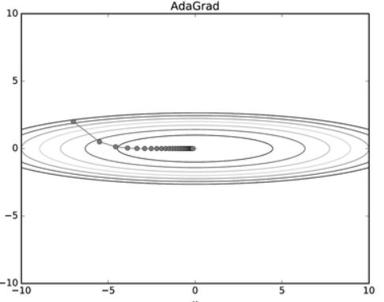
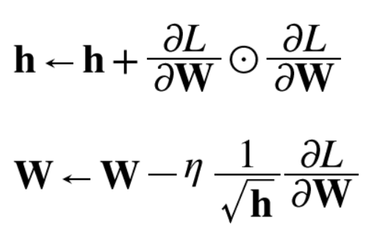
AdaGrad
Adaptive + Gradient
‘Learning rate’를 점차 줄여가는 방식
Step size에 대한 장단점

Slide 23
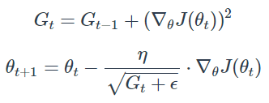
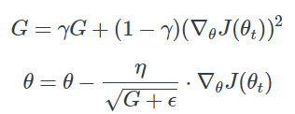
RMSProp
AdaGrad를 보완하기 위한 알고리즘
가장 최근 반복에서 비롯된 gradient만 누적 (지수감소)
AdaGrad
RMSProp

Slide 24

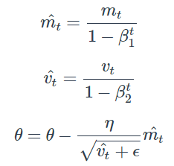
Adam/Nadam
Momentum + RMSProp
기울기의 지수평균 , 기울기의 제곱의 지수평균
m과 v가 처음에 0으로 초기화되어 있기 때문에
학습의 초반부에서는 mt, vt가 0과 가깝게 bias 되어있을
것이라 판단
Β1은 0.9, β2는 0.999, ε은 10^-8 정도를 사용
Nadam은 Adam에 네스테로프 기법을 합친 것
1차 편미분

Slide 25
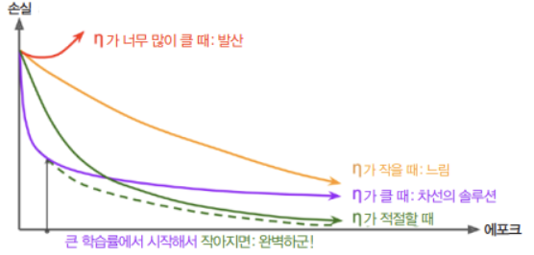
Learning Rate Scheduling

Slide 26
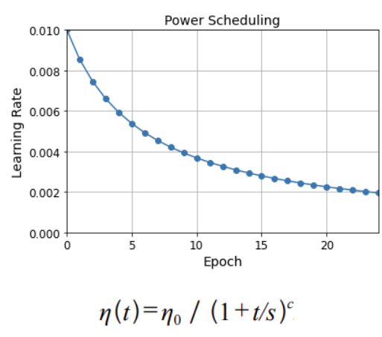
Power Scheduling
t : Training epoch (반복 횟수)
n0 : 초기 학습률
c : 상수
s : 스텝 횟수 (epoch와는 다른 개념)

Slide 27
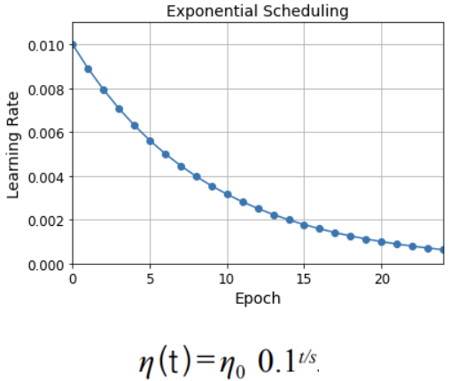
Exponential Scheduling
t : Training epoch(반복 횟수)
s : 스텝 횟수
t=s일 땐 (0.1)^1
t=2s일 땐 (0.1)^2
…

Slide 28
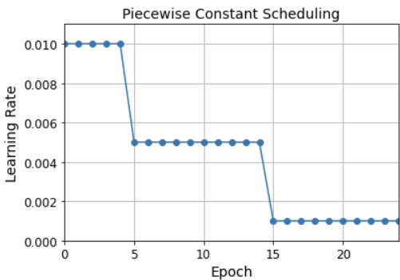
Piecewise Constant Scheduling
Epoch -> 일정 학습률
또 다른 Epoch -> 더 작은 학습률

Slide 29
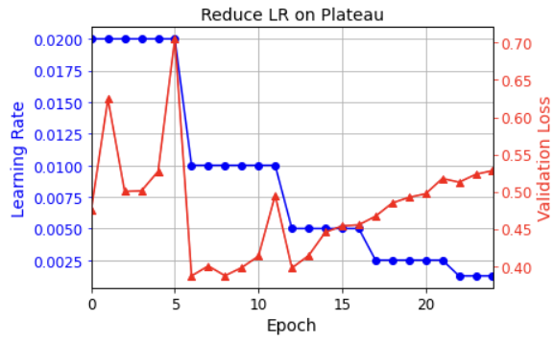
Performance Scheduling
매 N번 스텝마다 Validatoin Loss를 측정
줄어들지 않을 때 i배만큼 학습률 감소

Slide 30
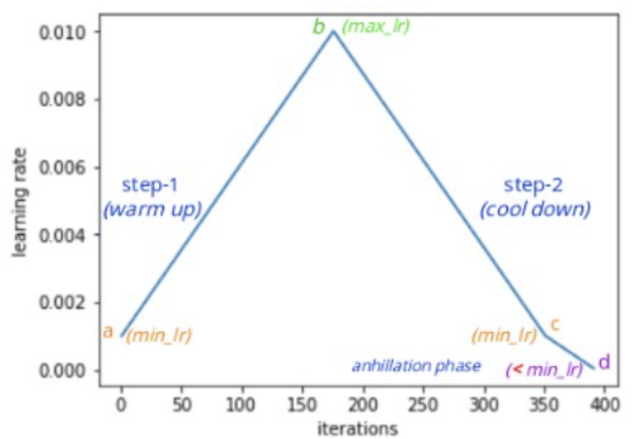
1 Cycle Scheduling
절반 -> n0를 n1까지 증가
(선형적으로)
나머지 -> n1을 n0로 되돌림
Momentum (마찰)

